Slide 1


Slide 2

Pequenos corações,
Grande Missão:
Evangelismo Infantil que Transforma Vidas
Profa. Marta Gusmann Tulon

Slide 3
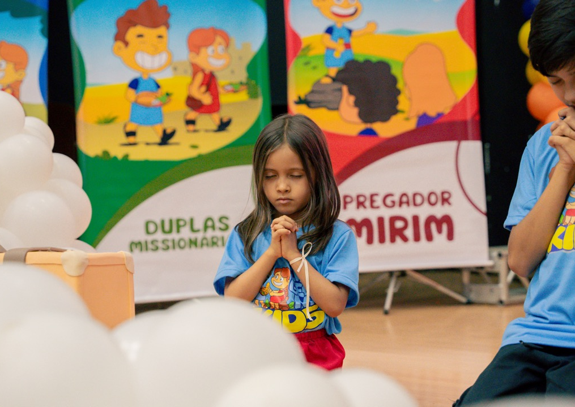
Objetivo:
Capacitar e motivar líderes a desenvolverem um ministério infantil evangelístico que leve crianças a conhecerem Jesus, crescerem na fé e compartilharem o evangelho com outras crianças e suas famílias.

Slide 4
“Pequenos corações, Grande Missão”
Nas cenas finais da história deste mundo, muitas destas crianças e jovens encherão de admiração o povo pelo seu testemunho em favor da verdade, o qual será dado de modo simples, no entanto com espírito e poder. Foi-lhes ensinado o temor do Senhor, e o coração se lhes abrandou por um estudo da Bíblia cuidadoso e acompanhado de oração. No próximo futuro, muitas crianças serão revestidas do Espírito Santo, e farão na proclamação da verdade ao mundo uma obra que, naquela ocasião, não pode bem ser feita pelos membros mais idosos das igrejas. CPPE, p. 166 e 188

Slide 5


Evangelismo Infantil na Prática
"O Senhor não é glorificado quando as crianças são negligenciadas e passadas por alto. Elas precisam ser amadas, educadas, disciplinadas e pacientemente instruídas…" CSES, 77

Slide 6

O que é Evangelismo Infantil?
1- Bíblica
2- Criativa
3- Relevante
4- Afetiva
5- Participativa
O foco não é entretenimento, mas tranformação de vidas
É apresentar Jesus às crianças de maneira:

Slide 7
Por que investir no Evangelismo Infantil?
As crianças são preciosas para Jesus.
Muitas decisões espirituais acontecem na infância.
Crianças influenciam pais, irmãos e amigos.
O discipulado começa desde cedo.

Slide 8
Devemos seguir o exemplo de Cristo
“Deixem vir a Mim as crianças e não as impeçais...”
Mateus 19:14

Slide 9
Conduzindo uma criança a Cristo
Tenha em mente alguns passos:
1- Dê a oportunidade de se entregar a Jesus, sem precioná-la.
2- O compromiso verdadeiro com Jesus não é feito em grupo, mas individual.
3- As crianças podem, com suas próprias palavras, manifestar o desejo de pertencer a Jesus.
4- As crianças nem sempre compreendem ideias abtratas, como um compromisso com Jesus. Peça a elas que compartilhem o que acreditam sobre Jesus e salvação.
5- Receber a Jesus no coração não é um evento que ocorre uma vez na vida; é necessário renovar sempre o compromisso com Deus.
6- Você e a criança precisam conversar com os pais e familiares sobre o amor e a entrega dela a Cristo. Essa pode ser a oportunidade de apresentar o evangelho a todos da família.

Slide 10
Características de um líder de Evangelismo Infantil
Ama a Jesus
Ama crianças
É um exemplo cristão
Tem espírito missionário
Trabalha em equipe
Busca capacitação constante

Slide 11
Estratégias Práticas
Dentro da Igreja
Semana Evangelística Infantil
Escola Cristã de Férias
Classes Bíblicas
Pequenos Grupos de crianças
Escola Sabatina
Cuto do Poder Kids
Fora da Igreja
Quebrando o Silêncio
Ações Solidárias
Feira de saúde Kids
Impacto Esperança
Visitas missionárias as famílias

Slide 12

Como Tornar o Evangelismo Atrativo
Histórias Bíblicas dinâmicas
Louvor animado
Recursos visuais
Dinâmicas com propósito
Desafios missionários
Lanchinho
Sorteio

Slide 13
O Papel da Família
O Evangelismo Infantil é mais eficaz quando igreja e família caminham juntas.
Estamos apenas ensinando as crianças ou também equipando os pais para discipulá-las?

Slide 14
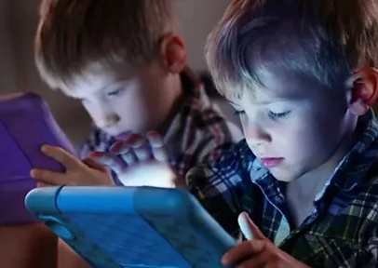
Desafios atuais
Excesso de telas
Falta de tempo das famílias
Secularização
Distrações constantes

Slide 15

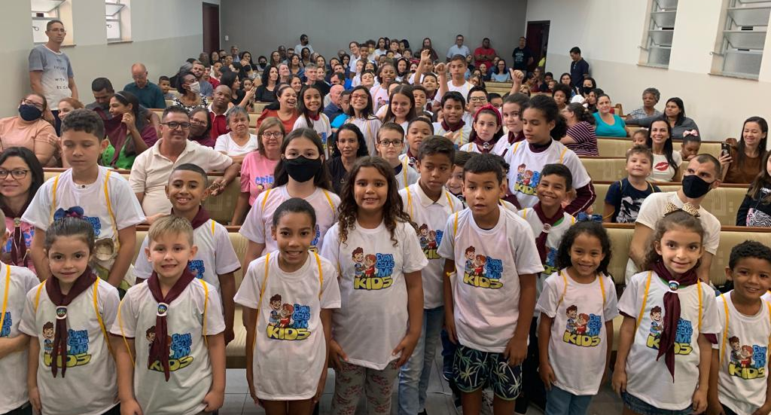
Preparar as crianças para serem evangelistas kids
Joel 2:28 “…e vossos filhos e vossas filhas profetizarão…”

Slide 16
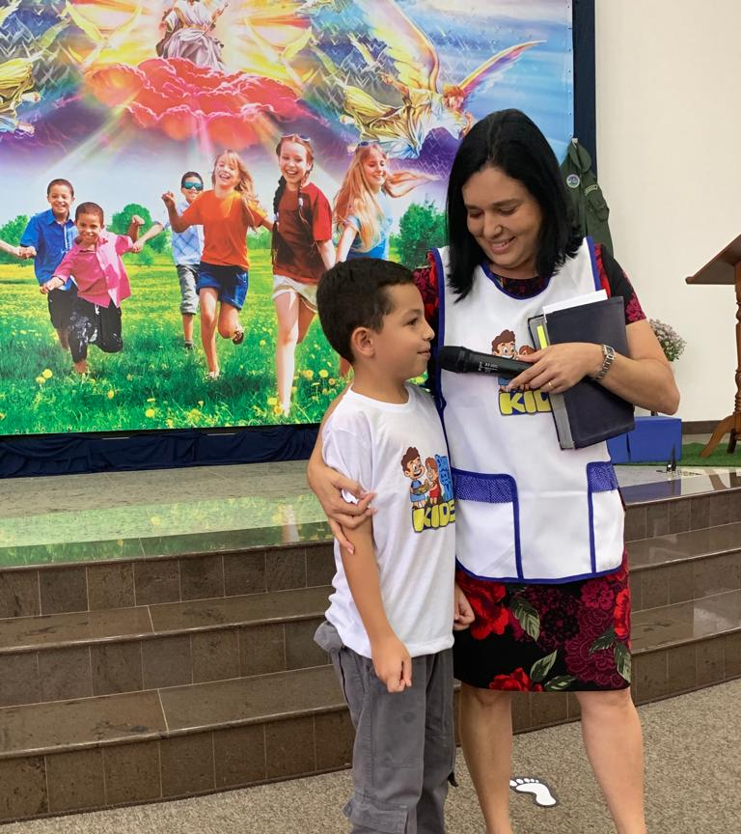
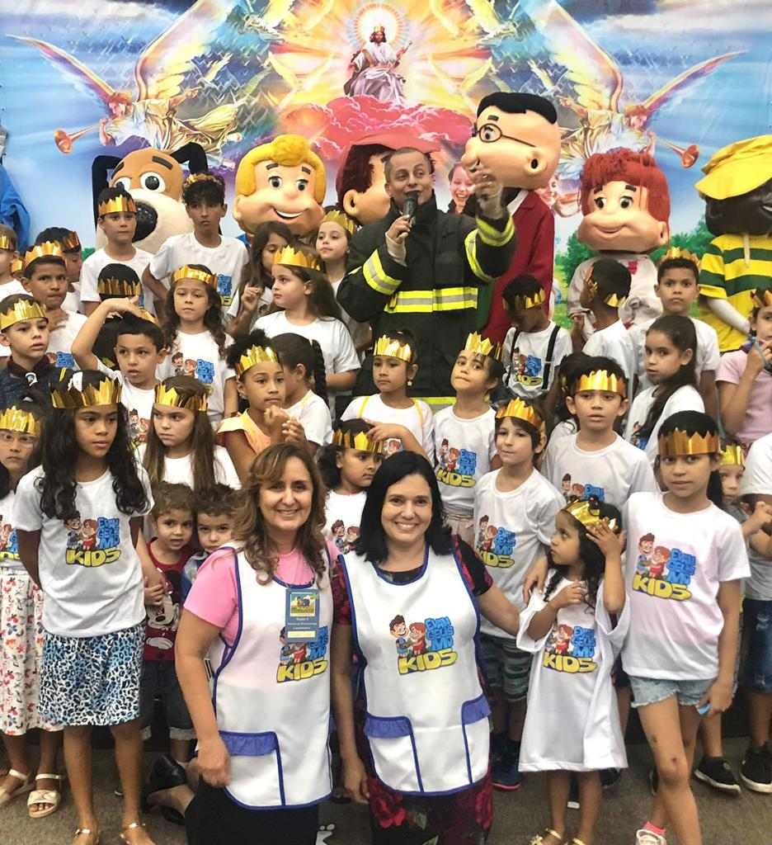
Congresso Kids
A Melhor Aventura
Joel 2:28 “…e vossos filhos e vossas filhas profetizarão…”

Slide 17
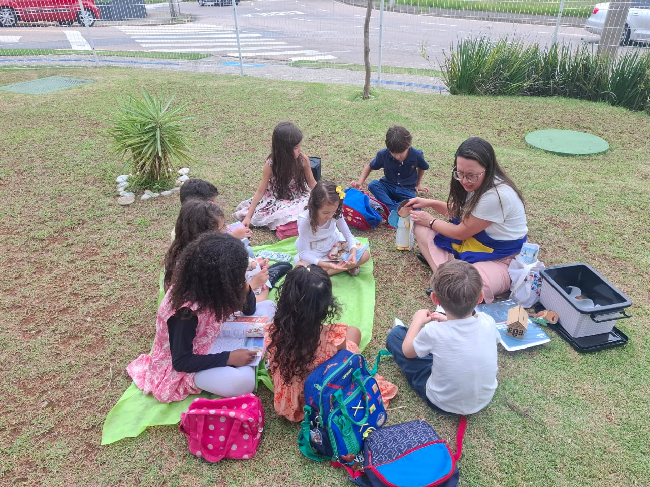
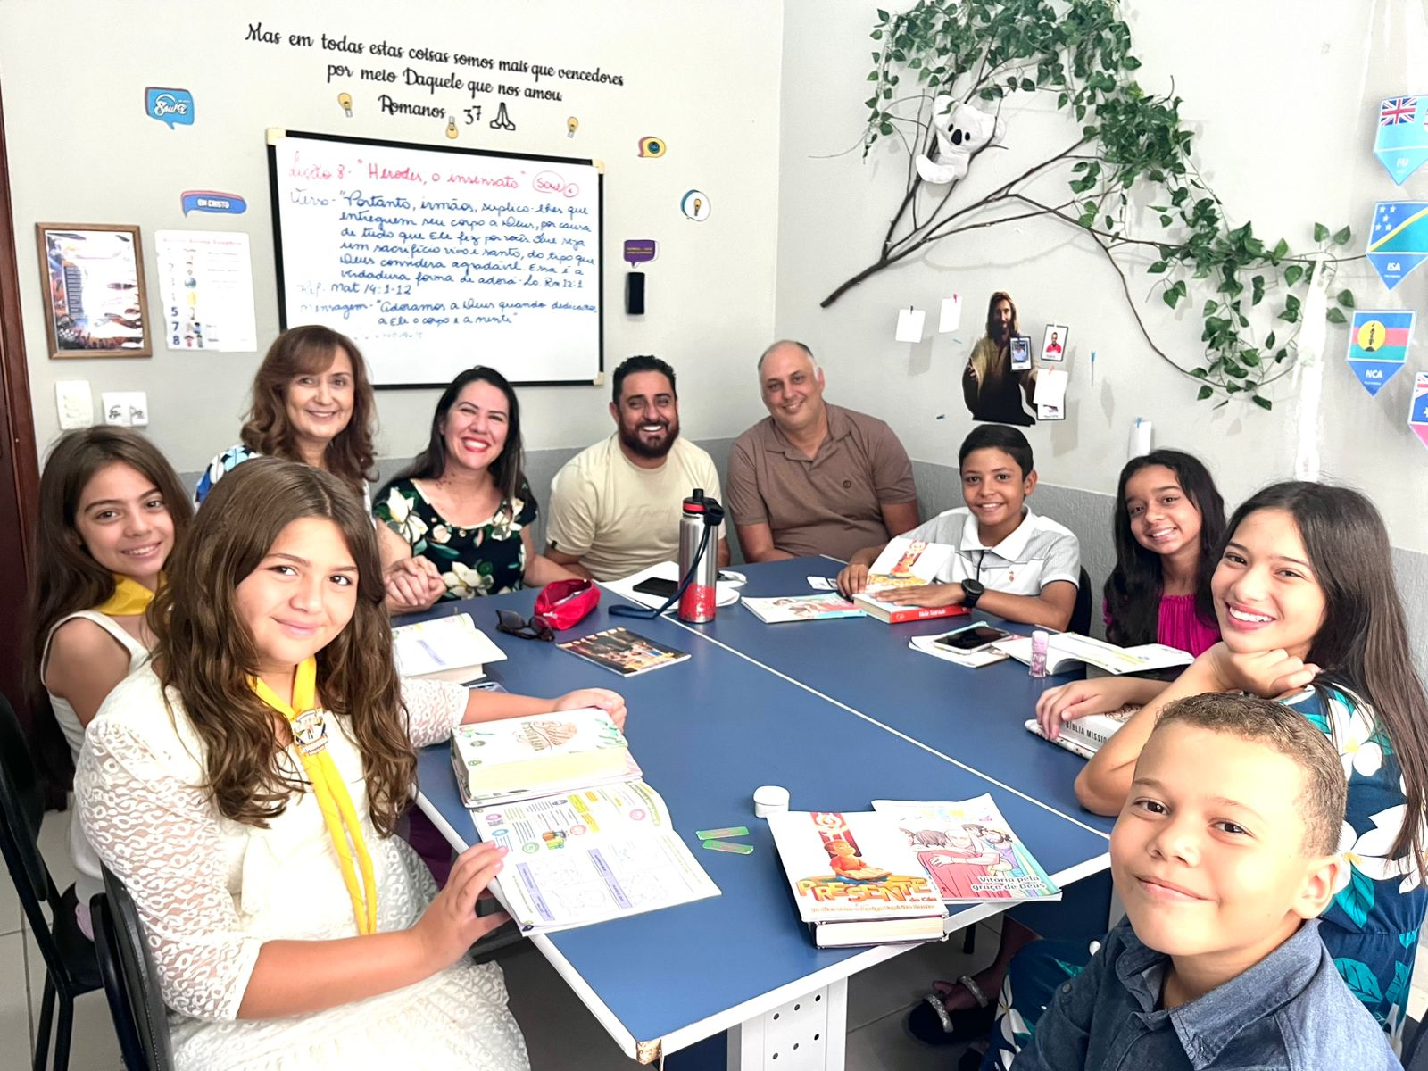
Escola Sabatina infantil
Joel 2:28 “…e vossos filhos e vossas filhas profetizarão…”

Slide 18
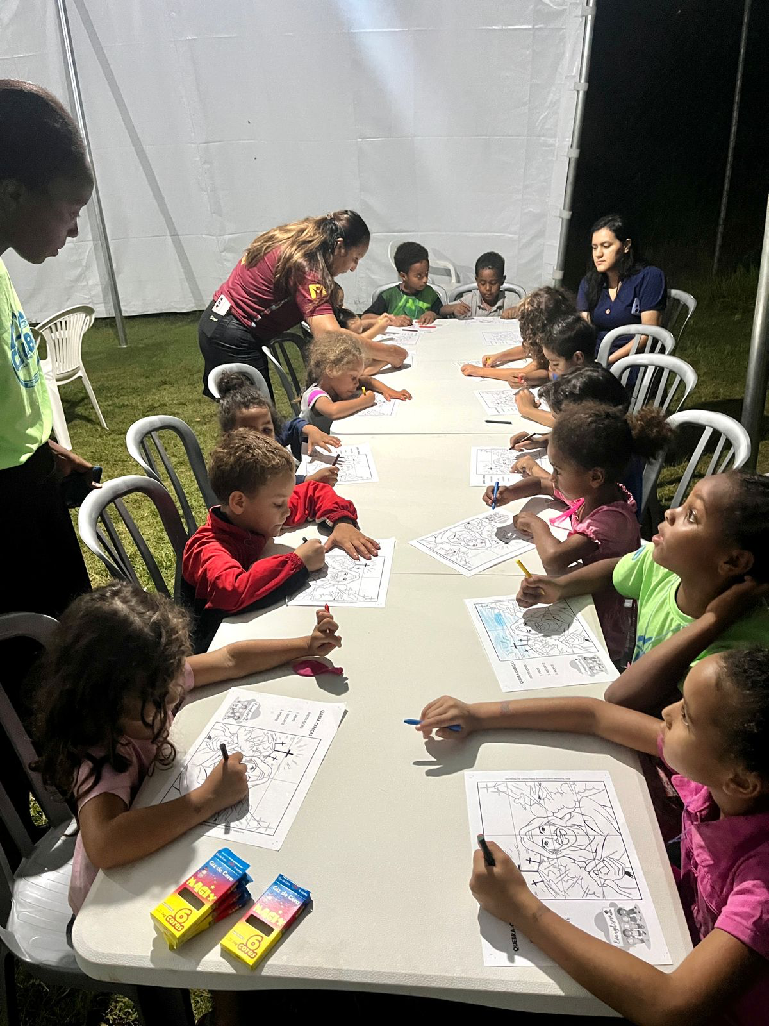
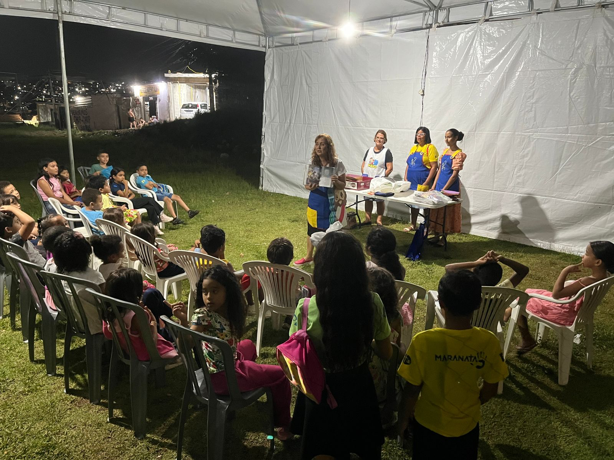
Evangelismo Kids

Slide 19
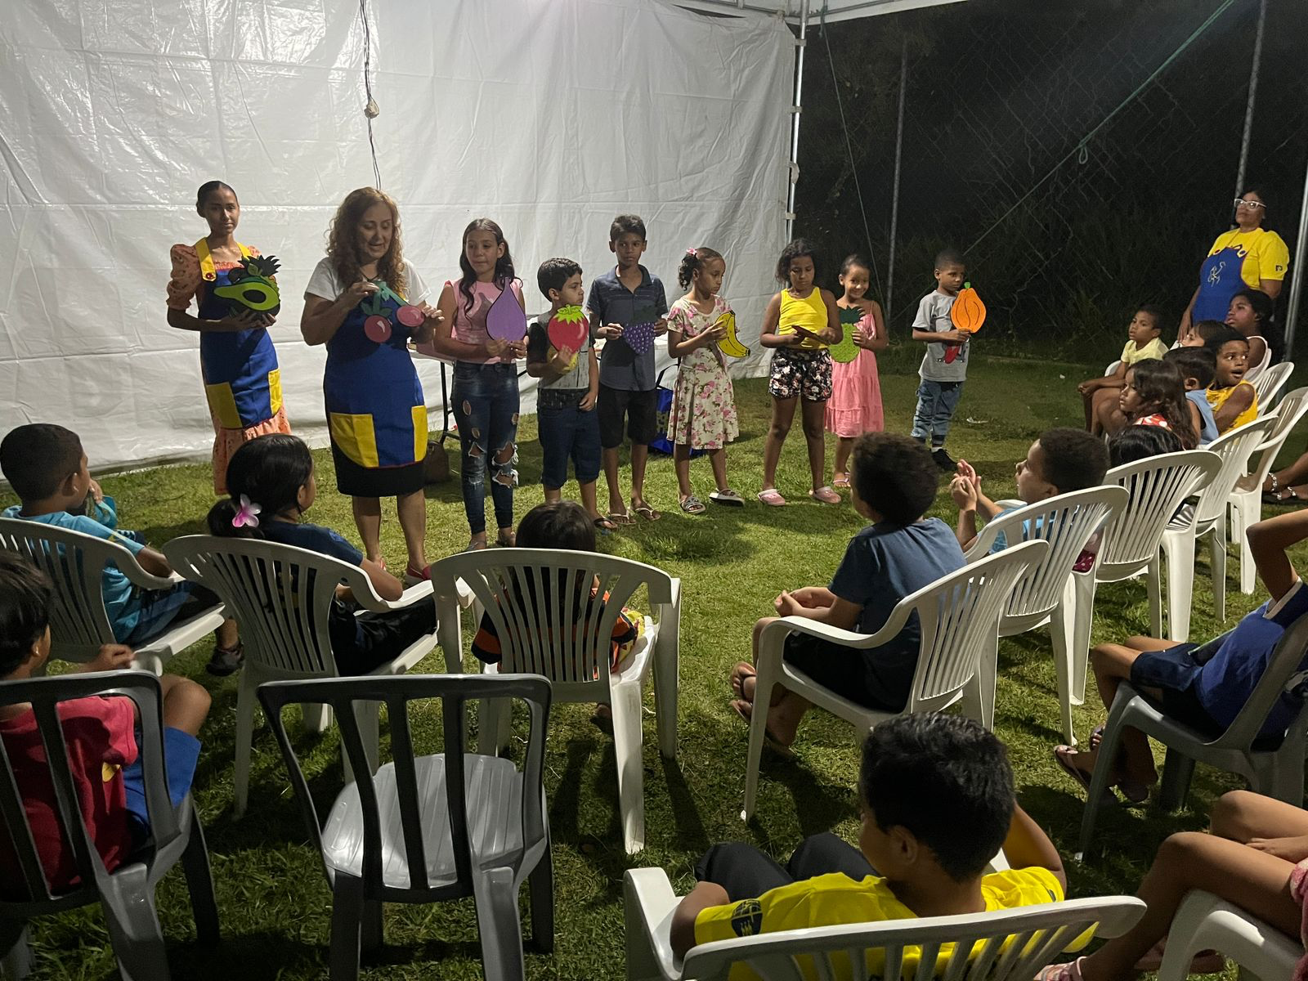

Slide 20
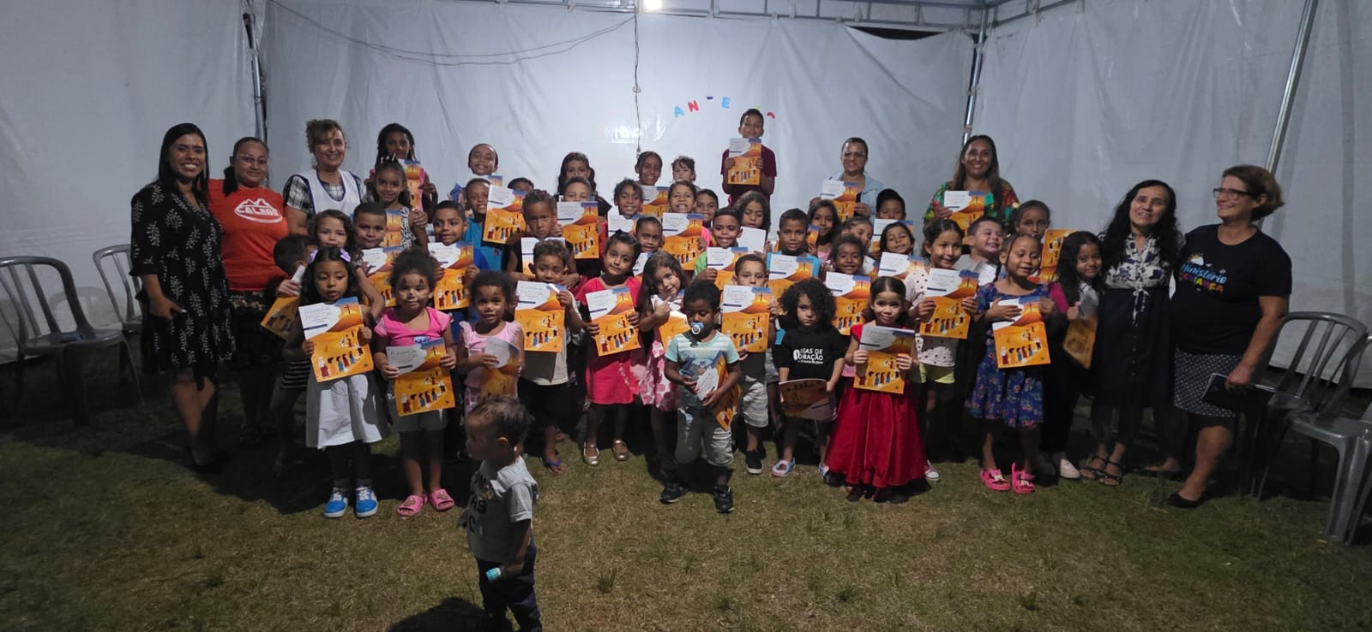
Evangelismo Semana Santa

Slide 21
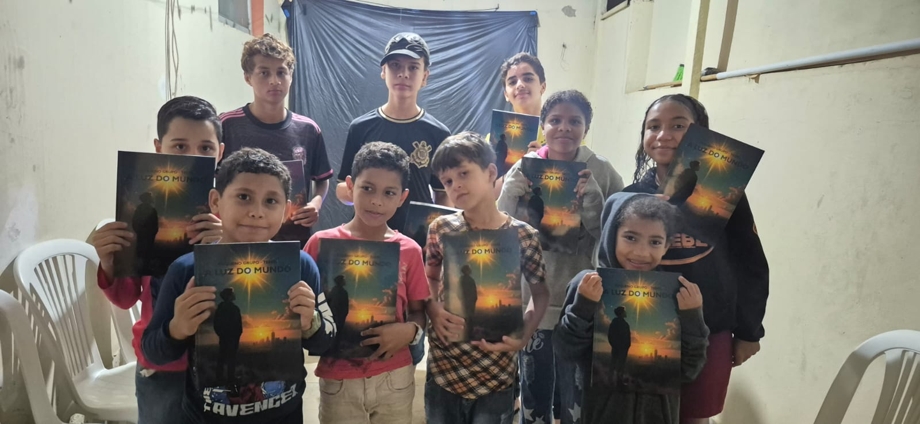
Pequeno Grupo Kids

Slide 22
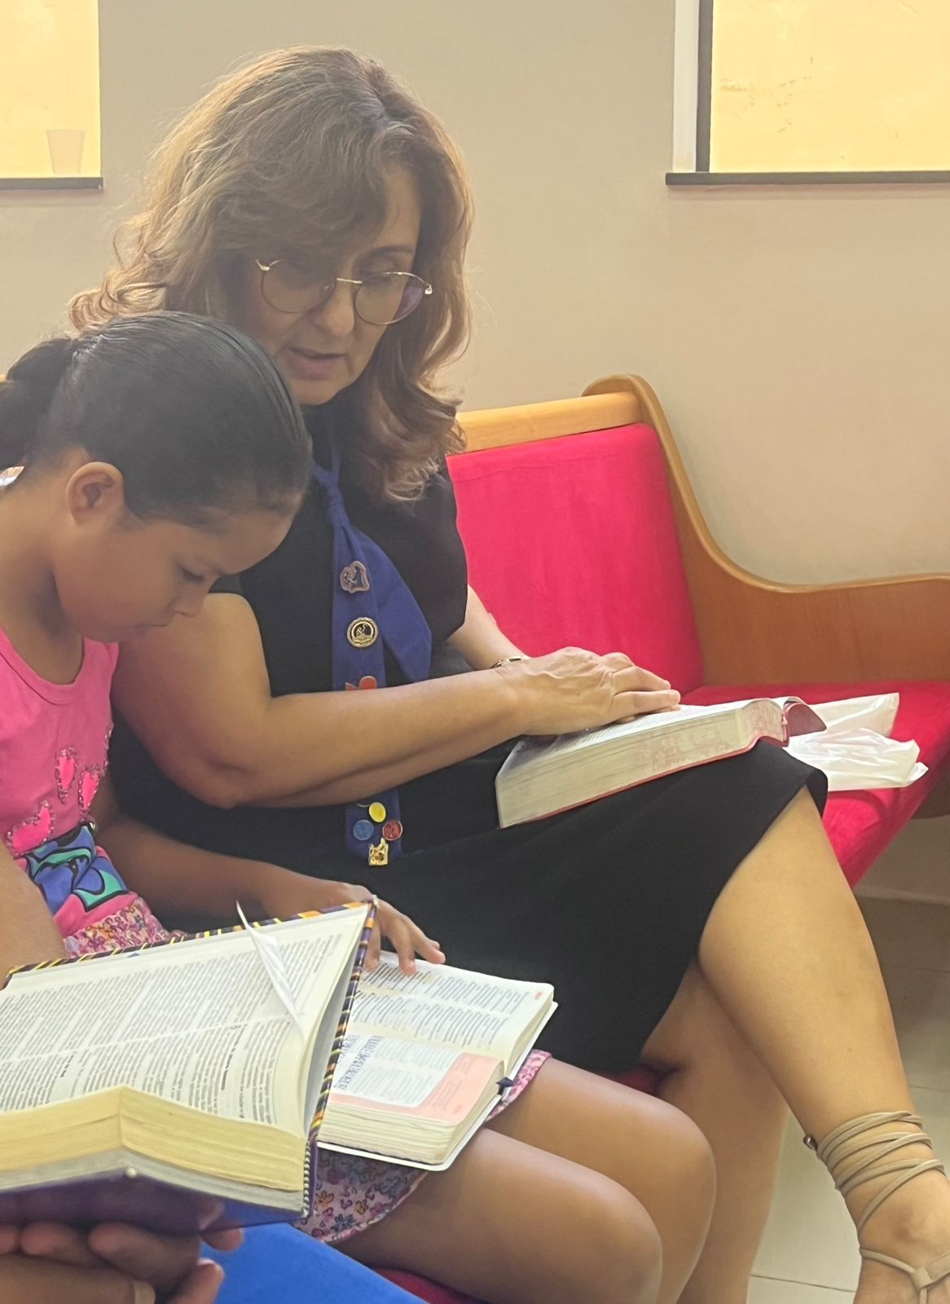
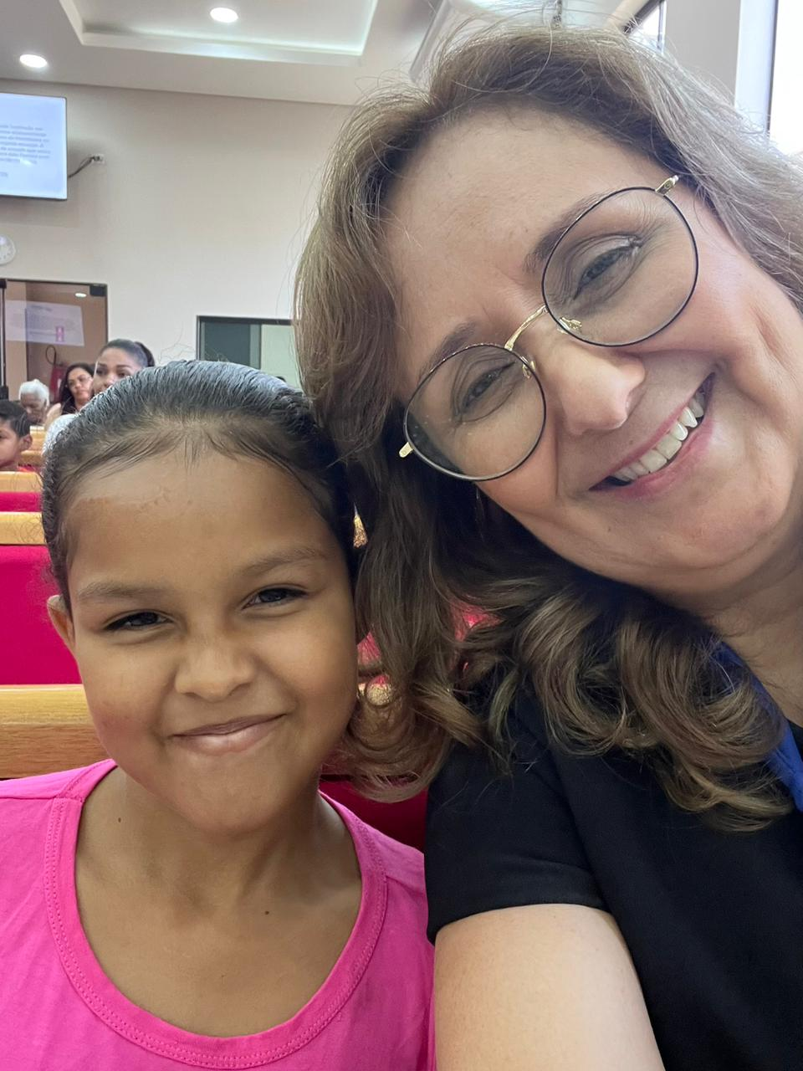
Escola Cristã de Férias

Slide 23

As crianças são mais sensíveis às verdades da Palavra de Deus e às impressões do Seu amor; através das crianças podemos alcançar os pais.

Slide 24

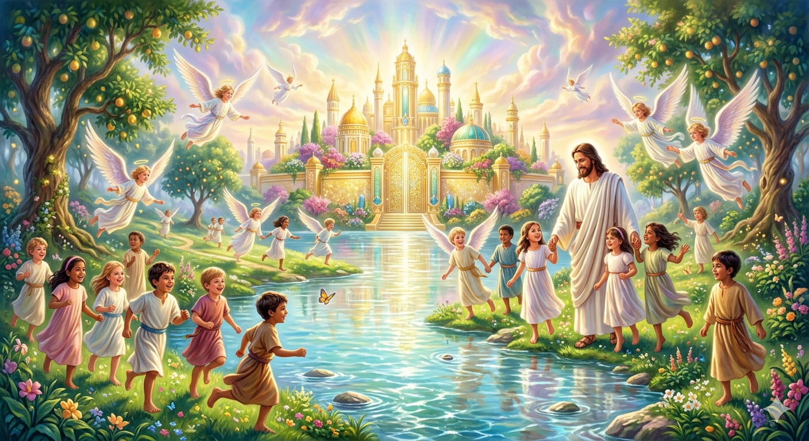
“Não estamos apenas ocupando crianças com atividades; estamos formando discípulos de Cristo para eternidade.”

Slide 25
As crianças são mais sensíveis às verdades da Palavra de Deus e às impressões do Seu amor; através das crianças podemos alcançar os pais.

Slide 26
Meu desejo:
Que o Ministério Infantil se torne um centro de evangelimo, discipulado e missão, preparando crianças para amar, servir e anunciar Jesus.
Profa. Marta Gusmann Tulon

